Slide 1

Ведение кадастра отходов производства и потребления
2025

Slide 2

Обязательные требования в
области обращения с отходами
Обязательные требованиями для индивидуальных предпринимателей и юридических лиц в области обращения с отходами, являются:
1.Статья 19 Федерального закона от 24.06.1998 № 89-ФЗ: индивидуальные предприниматели и юридические лица, осуществляющие деятельность в области обращения с отходами, обязаны вести в установленном порядке учет образовавшихся, обработанных, утилизированных, обезвреженных, переданных другим лицам или полученных
от других лиц, а также размещенных отходов.
2. Отнесение отходов к классу опасности: индивидуальные предприниматели и юридические лица лица обязаны отнести отходы I-V классов опасности к конкретному классу (Порядок подтверждения отнесения отходов I - V классов опасности к конкретному классу опасности, приказ Минприроды России от 08.12.2020 № 1027 ).
3. Составление паспорта отходов: на основании данных о составе отходов и их негативного воздействия составляется паспорт отходов I-IV классов (Порядок паспортизации отходов I - IV классов опасности, приказ Минприроды России от 08.12.20220 № 1026). Для отходов, включенных в ФККО, паспорт составляется по типовой форме (Приложение № 2 к Порядку № 1026).
4. Ответственность за отход лежит на отходобразователе.
2

Slide 3
ОТХОДЫ – ЭТО...
отходы производства и потребления (далее - отходы) - вещества или предметы, которые образованы
в процессе производства, выполнения работ, оказания услуг или в процессе потребления, которые удаляются, предназначены для удаления или подлежат удалению в соответствии с настоящим Федеральным законом.
твердые коммунальные отходы (ТКО) - отходы, образующиеся в жилых помещениях в процессе потребления физическими лицами, а также товары, утратившие свои потребительские свойства в процессе их использования физическими лицами в жилых помещениях в целях удовлетворения личных и бытовых нужд. К твердым коммунальным отходам также относятся отходы, образующиеся в процессе деятельности юридических лиц, индивидуальных предпринимателей и подобные по составу отходам, образующимся в жилых помещениях
в процессе потребления физическими лицами;
отходы от использования товаров и (или) упаковки (ОИТ) (далее также - отходы от использования товаров) - отходы, образующиеся после утраты товарами и (или) упаковкой полностью или частично своих потребительских свойств. К упаковке относится продукция как являющаяся товаром, так и используемая для упаковки товара;
вторичные ресурсы - отходы, которые или части которых могут быть повторно использованы для производства товаров, выполнения работ, оказания услуг или получения энергии и которые получены
в результате раздельного накопления, сбора или обработки отходов либо образованы в процессе производства;
вид отходов - совокупность отходов, которые имеют общие признаки в соответствии с системой классификации отходов.
3

Slide 4
НЕ ОТХОД…
вторичное сырье - продукция, полученная из вторичных ресурсов непосредственно (без обработки) или
в соответствии с технологическими процессами, методами и способами, предусмотренными документами в области стандартизации Российской Федерации, которая может использоваться в производстве другой продукции и (или) иной хозяйственной деятельности.
побочные продукты производства – образуются в результате хозяйственной и (или) иной деятельности (при производстве основной продукции, в том числе при выполнении оказании услуг), не является продукцией (целью) производства (работ или услуг), вещества и (или) предметы пригодные в качестве сырья в производстве либо для потребления в качестве продукции в соответствии с законодательством РФ, вне зависимости от факта включения в ФККО, за исключением случаев предусмотренных Распоряжением Правительства РФ от 27.12.2022 № 4249-р).
побочные продукты животноводства - вещества, образуемые при содержании сельскохозяйственных животных, включая навоз, помет, подстилку, стоки, и используемые в сельскохозяйственном производстве.
Материалы и предметы не утратившие или частично утратившие свои потребительские свойства (ФЗ от 27.12.2002 № 184-ФЗ), если у них не истек срок годности, есть остаточная емкость, возможность использовать по прямому назначению (сохранились существенные признаки), организация не считает их отходами и надлежащим образом учитывает их в рамках бухгалтерского учета.
4

Slide 5
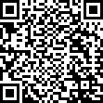
Приказ Министерства природных ресурсов и экологии
Российской Федерации от 8 декабря 2020 г. № 1028
«Об утверждении Порядка учета в области обращения с отходами»
Порядок учета в области обращения с отходами (далее - Порядок) устанавливает требования
к организации и ведению юридическими лицами и индивидуальными предпринимателями, осуществляющими деятельность в области обращения с отходами, учета образовавшихся, обработанных, утилизированных, обезвреженных, переданных другим лицам или полученных от других лиц, а также размещенных отходов.
Учет ведется
средствами для проведения измерения фактического количества
расчетным методом
сведения из технической и технологической документации
данные учета рабочего времени
данные первичного и бухгалтерского учета
нормативы образования отходов
вместимость мест (площадок) накопления отходов
мощности объектов обработки, утилизации, обезвреживания отходов и их загрузка
иные данные
* Нормативы установлены приказом РЭК Омской области от 31.05.2017 № 61/27 «Об утверждении нормативов накопления твердых коммунальных отходов на территории Омской области»
5

Slide 6

Порядок накопления отходов
Требования к накоплению в соответствии с Федеральным законом от 24 июня 1998 г.
№ 89-ФЗ «Об отходах производства и потребления»
Твердых коммунальных отходов в соответствии с постановлением Правительства Российской
Федерации от 12 ноября 2016 г. № 1156 «Об обращении с твердыми коммунальными отходами
и внесении изменения в постановление Правительства Российской Федерации от 25 августа 2008 г.
№ 641»
Осветительных устройств, электрических ламп в соответствии с постановлением Правительства
Российской Федерации от 28 декабря 2020 г. № 2314 «Об утверждении Правил обращения
с отходами производства и потребления в части осветительных устройств, электрических ламп, ненадлежащие сбор, накопление, использование, обезвреживание, транспортирование и размещение которых может повлечь причинение вреда жизни, здоровью граждан, вреда животным, растениям
и окружающей среде»
6

Slide 7


Где взять ФККО
Федеральный классификационный каталог отходов (далее - ФККО) включает перечень видов отходов, находящихся в обращении в Российской Федерации и систематизированных по совокупности классификационных признаков: происхождению, условиям образования (принадлежности к определенному производству, технологии), химическому и (или) компонентному составу, агрегатному состоянию и физической форме.
ФККО утвержден приказом Росприроднадзора от 22 мая 2017 г. № 242 «Об утверждении Федерального классификационного каталога отходов»
Федеральный классификационный каталог отходов размещен в открытом доступе на официальном сайте Росприроднадзора по адресу: https://rpn.gov.ru/fkko/.
Также можно использовать базу данных об отходах на официальном сайте Росприроднадзора по адресу: https://rpn.gov.ru/activity/regulation/kadastr/bdo/
7

Slide 8
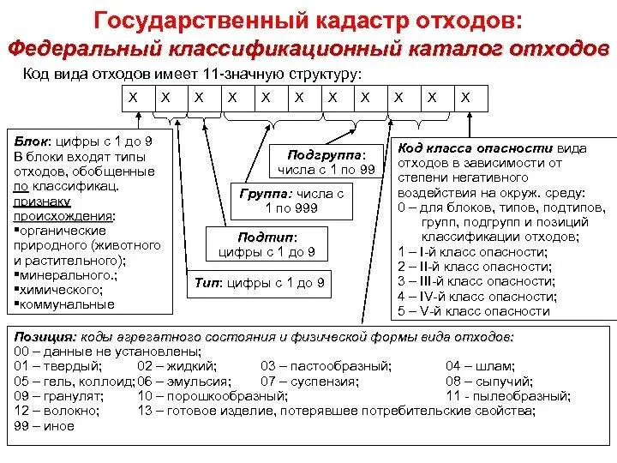
8

Slide 9
Передача отходов осуществляется
Региональному оператору
ООО «Магнит»
отходы IV -V класса опасности
(твердые коммунальные отходы (ТКО) , крупногабаритные отходы (КГО)
ФГУП «Федеральному экологическому оператору».
отходы I-II класса опасности (ртутьсодержащие лампы, батарейки, ртутный градусник, аккумуляторы, растворы кислот)
Лицам, осуществляющим деятельность по обращению с отходами
Растительно-древесные отходы
Отработанные шины и т.д.
Обработка
Утилизация
Размещение
Обезвреживание
9

Slide 10
Региональный кадастр отходов производства и потребления является информационной основой для регулирования деятельности в области обращения с отходами и регламентируется:
пунктом 3 статьи 20 Федерального закона от 24 июня 1998 г. № 89-ФЗ «Об отходах производства
и потребления»
постановлением Правительства Омской области от 2 апреля 2008 г. № 37-п « О региональном кадастре отходов производства и потребления»
приказом Минприроды Омской области от 23 ноября 2011 г. № 58 «Об утверждении форм представления данных, необходимых для ведения регионального кадастра отходов производства и потребления Омской области»
Цель ведения кадастра:
оценка и анализ данных в области обращения с отходами производства и потребления в Омской области;
предупреждение чрезвычайных ситуаций в сфере обращения с областными отходами;
формирование на территории региона достаточных мощностей объектов в области обращения
с отходами;
планирование потоков отходов;
принятие управленческих решений в целях совершенствования системы обращения с отходами;
информационное обеспечение органов государственной власти, органов местного самоуправления муниципальных образований Омской области, юридических лиц, физических лиц, в том числе зарегистрированных в качестве индивидуальных предпринимателей.
10

Slide 11

В соответствии с постановлением Правительства Омской области
от 2 апреля 2008 г. № 37-п
«О региональном кадастре отходов производства и потребления в Омской области»
Сведения представляют:
все юридические лица
индивидуальные предприниматели
органы местного самоуправления
* Данные для ведения кадастра представляются ежегодно до 1 марта
Способы направления:
почтовым отправлением по адресу: 644001, г. Омск, ул. Куйбышева, д.63;
либо непосредственно (лично) в Министерство природных ресурсов и экологии Омской области на бумажном носителе.
11

Slide 12

Индивидуальные предприниматели, юридические лица, органы местного самоуправления заполняют:
приложение № 1 «Сведения о юридическим лице, индивидуальном предпринимателе, органе местного самоуправления»
приложение № 2 «Баланс массы отходов производства и потребления за отчетный год»
приложение № 4 «Информация о передаче отходов производства и потребления»
Лица и организации, которым поступают отходы из сторонних организаций заполняют приложения № 1,2,3 «Поступление отходов производства и потребления»
Юридические лица и индивидуальные предприниматели у которых есть объект размещения заполняют приложения № 1,2, 5 - 9
Юридические лица и индивидуальные предприниматели, арендующие помещение, в случае установления обязанности по обращению с отходами арендодателя, указывают в сопроводительном письме о наличии договора аренды.
12

Slide 13
Приложение № 1 «Сведения о юридическим лице, индивидуальном предпринимателе, органе местного самоуправления»
13

Slide 14
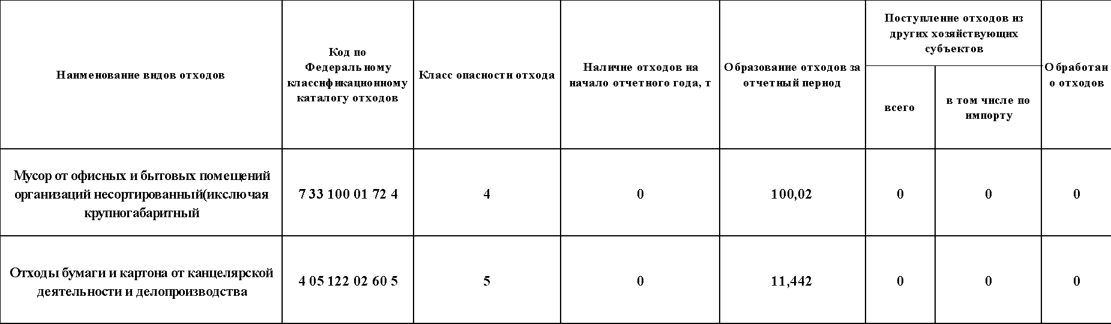
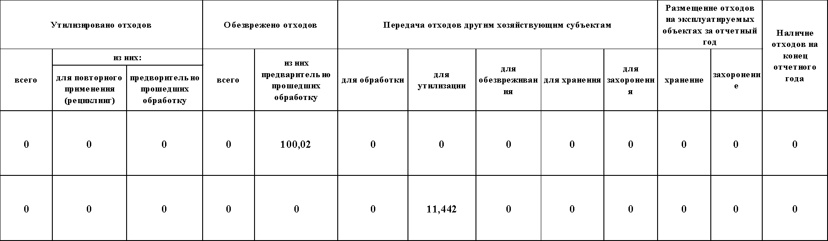
Приложение № 2 «Баланс массы отходов производства и потребления за отчетный год»
14

Slide 15
Приложение № 3 «Поступление отходов производства и потребления»
15

Slide 16
Приложение № 4 «Информация о передаче отходов производства и потребления»
*У – утилизация
*С – сбор
*Обр – обработка
*Обезвр – обезвреживание
*Т – транспортирование
*Х – хранение
*З – захоронение
16

Slide 17
Приложение № 5 «Информация о выполнении мероприятий по снижению негативного воздействия на окружающую среду»
17

Slide 18
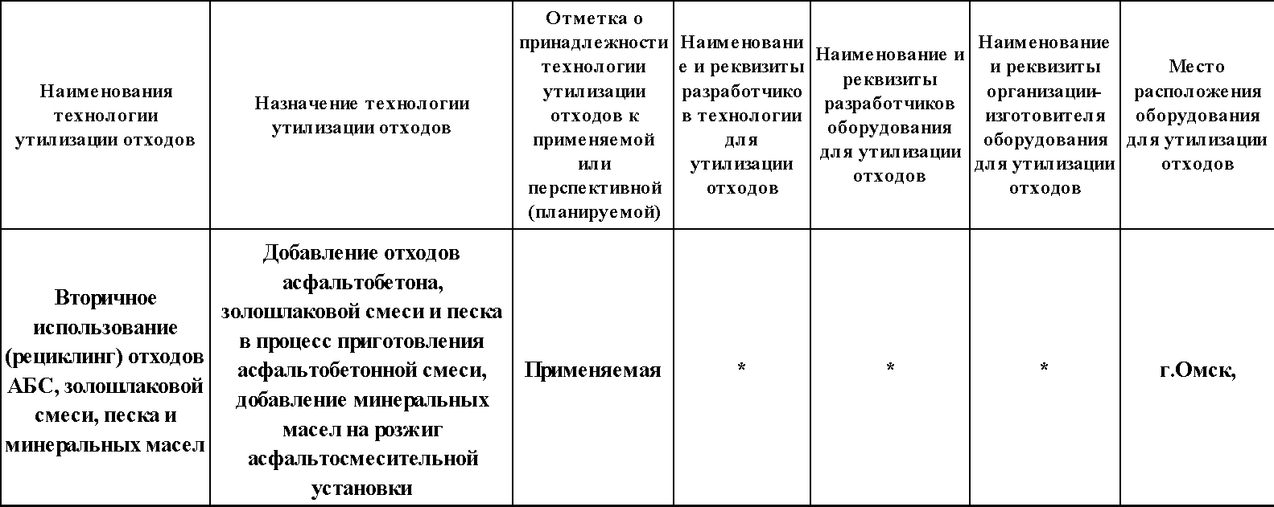
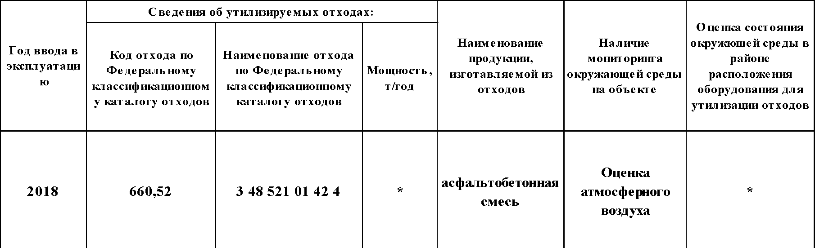
Приложение № 6 «Информация о применяемой технологии утилизации отходов производства и потребления»
18

Slide 19
Приложение № 7 «Информация о применяемой технологии обезвреживании отходов производства и потребления»
19

Slide 20
Приложение № 8 «Характеристика размещения отходов производства »
20

Slide 21
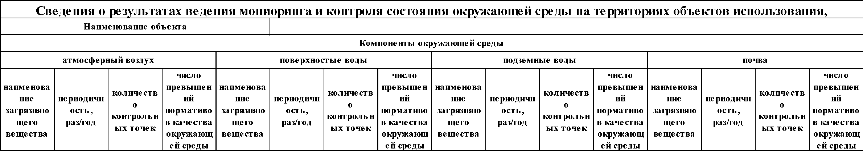
Приложение № 9 «Сведения о результатах ведения мониторинга и контроля состояния окружающей среды на территориях объектов утилизации, обезвреживания, размещения отходов и в пределах их воздействия на окружающую среду»
21

